Slide 1
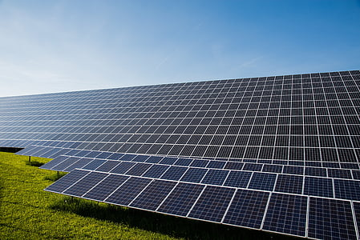
โซลาร์เซลล์เพื่อการอนุรักษ์พลังงานและลดค่าไฟฟ้า
บริษัท โอเอวัน จำกัด

Slide 2
ความรู้พื้นฐานเกี่ยวกับโซลาร์เซลล์
โซลาร์เซลล์คืออะไร
ประเภทของโซลาร์เซลล์
การติดตั้ง
ประเภทของการใช้งาน
ผลการใช้งาน
ความประหยัดและระยะเวลาคืนทุน
ข้อดีและข้อเสียของการใช้โซลาร์เซลล์

Slide 3
โซลาร์เซลล์คืออะไร?
โซลาร์เซลล์ (Solar Cell)
อุปกรณ์ที่แปลงพลังงานแสงอาทิตย์เป็นพลังงานไฟฟ้า
ทำงานบนหลักการ Photovoltaic Effect
ส่วนประกอบหลัก: แผงโซลาร์เซลล์, อินเวอร์เตอร์, แบตเตอรี่ (ถ้ามี)

Slide 4
ประเภทของโซลาร์เซลล์
โมโนคริสตัลไลน์ (Monocrystalline)
ประสิทธิภาพสูง
ราคาสูง
เหมาะสำหรับพื้นที่จำกัด
โพลีคริสตัลไลน์ (Polycrystalline)
ประสิทธิภาพปานกลาง
ราคาปานกลาง
เหมาะสำหรับพื้นที่กว้าง
ฟิล์มบาง (Thin-Film)
น้ำหนักเบา
ประสิทธิภาพต่ำ
เหมาะสำหรับการใช้งานแบบพกพา

Slide 5
การติดตั้งโซลาร์เซลล์
ขั้นตอนการติดตั้ง
  สำรวจพื้นที่: ตรวจสอบทิศทางและมุมการรับแสง
  ออกแบบระบบ: คำนวณกำลังผลิตและเลือกอุปกรณ์
  ติดตั้งแผงโซลาร์เซลล์: ติดตั้งบนหลังคาหรือโครงสร้างรองรับ
  เชื่อมต่อระบบ: ต่อแผงโซลาร์เซลล์กับอินเวอร์เตอร์และระบบไฟฟ้า
  ทดสอบระบบ: ตรวจสอบการทำงานและประสิทธิภาพ

Slide 6
ประเภทของการใช้งาน
ออนกริด (On-Grid)
ต่อเชื่อมกับระบบไฟฟ้าของการไฟฟ้า
ขายไฟฟ้าคืนให้การไฟฟ้าได้
ไม่ต้องใช้แบตเตอรี่
ออฟกริด (Off-Grid)
ไม่เชื่อมต่อกับการไฟฟ้า
ใช้แบตเตอรี่เก็บพลังงาน
เหมาะสำหรับพื้นที่ห่างไกล
ไฮบริด (Hybrid)
ผสมผสานระหว่างออนกริดและออฟกริด
ใช้แบตเตอรี่และเชื่อมต่อกับการไฟฟ้า
มีความยืดหยุ่นสูง

Slide 7
ผลการใช้งาน
  ประโยชน์ของการใช้โซลาร์เซลล์
    ลดค่าไฟฟ้า
    ลดการพึ่งพาพลังงานจากฟอสซิล
    เป็นพลังงานสะอาดและเป็นมิตรกับสิ่งแวดล้อม
    มีอายุการใช้งานยาวนาน (ประมาณ 25-30 ปี)

Slide 8
ความประหยัดและระยะเวลาคืนทุน
ความประหยัด
  ความประหยัด
  ลดค่าไฟฟ้าได้ 30-50% ขึ้นอยู่กับขนาดระบบ
  สามารถขายไฟฟ้าคืนให้การไฟฟ้าได้ (ในระบบออนกริด)
ระยะเวลาคืนทุน
  ระยะเวลาคืนทุนเฉลี่ย 5-10 ปี
  ขึ้นอยู่กับขนาดระบบและปริมาณการใช้ไฟฟ้า

Slide 9
ข้อดีของโซลาร์เซลล์
พลังงานสะอาด: ไม่ก่อให้เกิดมลพิษ
ประหยัดค่าไฟฟ้า: ลดค่าใช้จ่ายในระยะยาว
พลังงานทดแทน: ช่วยลดการพึ่งพาพลังงานฟอสซิล
อายุการใช้งานยาวนาน: ใช้งานได้นานกว่า 25 ปี
ลดคาร์บอนฟุตพรินต์: ช่วยลดการปล่อยก๊าซเรือนกระจก

Slide 10
ข้อเสียของโซลาร์เซลล์
ต้นทุนเริ่มต้นสูง: ต้องลงทุนครั้งแรกค่อนข้างมาก
ประสิทธิภาพขึ้นอยู่กับสภาพอากาศ: แสงแดดน้อยอาจทำให้ผลิตไฟฟ้าได้น้อย
ต้องใช้พื้นที่: ต้องมีพื้นที่เพียงพอสำหรับติดตั้งแผงโซลาร์เซลล์
การบำรุงรักษา: ต้องทำความสะอาดแผงโซลาร์เซลล์เป็นระยะ

Slide 11
คำศัพท์ที่ควรทราบ
Grid: การไฟฟ้าฝ่ายผลิต, การไฟฟ้านครหลวง, การไฟฟ้าส่วนภูมิภาค
On-Grid: โซลาร์เซลล์ที่มีการเชื่อมระบบไฟฟ้าเข้ากับการไฟฟ้า เหมาะกับสถานที่ที่อยู่ในเมืองที่มีไฟฟ้าใช้งานตามปกติแต่ต้องการประหยัดค่าไฟฟ้าในเวลากลางวัน
Off-Grid: โซลาร์เซลล์ที่ไม่เชื่อมระบบไฟฟ้าเข้ากับการไฟฟ้า ต้องมีแบตเตอรี่เก็บกระแสไฟฟ้าสำหรับใช้งานในเวลาที่ต้องการ เหมาะกับสถานที่ห่างไกลจากสายส่งไฟฟ้าของการไฟฟ้ามาก หรือที่ไม่มีไฟฟ้าใช้
HyBrid: โซลาร์เซลล์ลูกผสมระหว่างออนกริด และออฟกริด มีการเชื่อมต่อระบบไฟฟ้าจาก 3 แหล่ง คือ ไฟฟ้าจากโซลาร์เซลล์, ไฟฟ้าจากการไฟฟ้า และไฟฟ้าจากแบตเตอรี่ สามารถใช้ไฟฟ้าได้ทั้งกลางวันและกลางคืน

Slide 12
คำศัพท์ที่ควรทราบ
On-Peak: ระบบการคิดค่าไฟฟ้าของการไฟฟ้าฝ่ายจำหน่ายตามเวลาการใช้งาน โดยกำหนดเวลาระหว่าง 09.00 – 22.00 น. วันจันทร์ - วันศุกร์ เป็นเวลาออนพีค ค่าไฟฟ้าที่ใช้จะมีอัตราสูงกว่าการใช้ไฟฟ้าในเวลาอื่น
Off-Peak: ระบบการคิดค่าไฟฟ้าของการไฟฟ้าฝ่ายจำหน่ายตามเวลาการใช้งาน โดยกำหนดให้ช่วงเวลาที่ไม่ใช่ออนพีค เป็นเวลาออฟพีค ค่าไฟฟ้าที่ใช้จะมีอัตราถูกกว่าการใช้ไฟฟ้าในเวลาออนพีค
Solar-Fixed: รูปแบบการติดตั้งโซลาร์เซลล์ทั่วไปจะเป็นแบบติดตั้งอยู่กับที่โดยมีการกำ หนดมุมองศาและทิศที่จะติดตั้งแล้วจะไม่มีการเปลี่ยนแปลงอีกต่อไป
Solar-Tracking: รูปแบบการติดตั้งโซลาร์เซลล์แบบเคลื่อนที่ตามการเคลื่อนที่ของโลกกับ ดวงอาทิตย์

Slide 13
สรุป
โซลาร์เซลล์เป็นทางเลือกพลังงานสะอาดที่คุ้มค่าในระยะยาว
ช่วยลดค่าไฟฟ้าและเพิ่มความยั่งยืนด้านพลังงาน
มีข้อดีมากมาย แต่ต้องพิจารณาข้อจำกัดและเงื่อนไขการใช้งาน
การลงทุนในโซลาร์เซลล์เป็นการลงทุนเพื่ออนาคตที่ยั่งยืน

Slide 14
คำถามและคำตอบ
Q & A

Slide 15
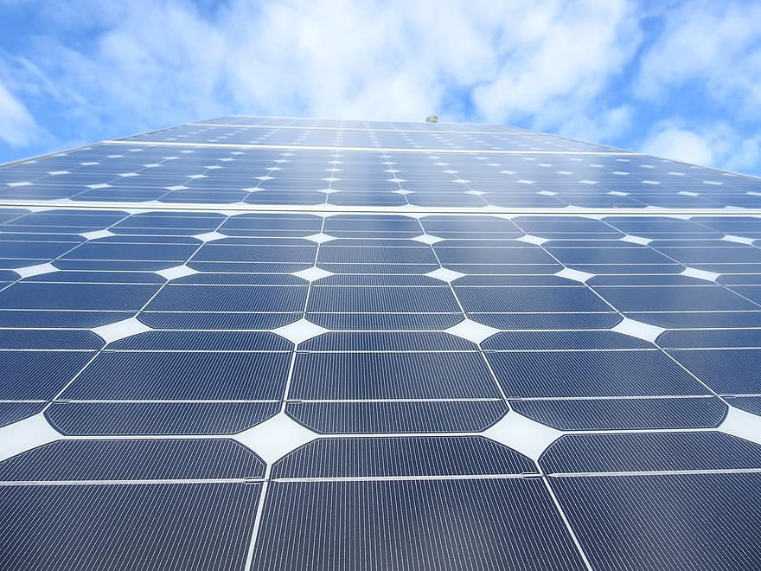
Thank You
  Oa One Group.

